Slide 1
Auswertung des Fragebogen
Pastoralkonzept 2023
Pastoralraum Denkendorf

Slide 2
Agenda
01.
Auswertung sozialer Daten
02.
Auswertung der Fragen
03.
Relation zu den Fragen
04 Anliegen/Vorschläge
05. Abschluss

Slide 3
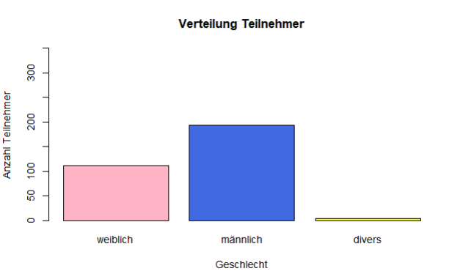
1. Auswertung sozialer Daten
Insgesamt nahmen 405 Personen teil. Davon waren 112 weiblich, 194 männlich und 3 divers. Die restlichen 106 gaben keine Angabe zum Geschlecht.
Religionen: 297 Katholiken, 3 Evangelen, 1 anderes Bekenntnis, 9 ohne Bekenntnis und 1 Muslime.

Slide 4
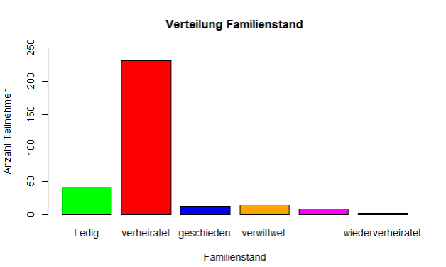
1. Auswertung sozialer Daten
Von den Teilnehmer/innen war über die hälfte verheiratet und 111 hatten Kinder. Davon waren 70% 0-10, die restlichen 30%, 14-18 Jahre alt.

Slide 5
1. Auswertung sozialer Daten
Pfarreien | Teilnehmeranzahl
Denkendorf | 70
Dörndorf | 34
Zandt | 62
Irlahüll | 56
Gelbelsee | 25
Irfersdorf | 64
Ohne Angabe | 94

Slide 6
2. Auswertung der Fragen

Slide 7
2. Auswertung der Fragen
E
D
C
B
A
Ergebnisse:
A: 70
B: 67
C: 102
D: 80
E: 22

Slide 8
2. Auswertung der Fragen
Vorschläge:
Tier- und Kinderschutz
Akzeptanz von jedem Geschlecht/sexueller Orientierung/Herkunft/Alter/Kultur
Eine zeitgemäße Kirche, Gleichberechtigung der Frauen auch in Kirchenämtern
Moderne Gottesdienste / lebensnahe Predigten
Stärkeres Engagement für die über 80-jährigen
Geschiedene Christen nicht ausschließen
Besseres Zusammenleben innerhalb der Kirche (Pfarrer, Kirchenverwaltung)
Gegen Vertuschung und Verharmlosung von Missbrauch gegenüber Kindern und Jugendlichen in der Diözese. Drängen auf restlose Aufklärung im Finanzskandal.

Slide 9
2. Auswertung der Fragen
Vorschläge:
Nachdem es das wichtigste Gebot ist, vielleicht einen Selbstliebe Coach als Erwachsenenbildung einladen
Tiersegnungen
Einbindung von neuen Einwohnern in die neue Pfarrgemeinde
Online Gottesdienste
Austausch der Pfarreien

Slide 10
Denkendorf
1. familienfreundlich
2. Ich erlebe Freude am Glauben
Dörndorf
1. traditionsbewusst
2. Ich begegne überzeugten Christen
Zandt
1. familienfreundlich
2. Ich erlebe Freude am Glauben
Irlahüll
1. familienfreundlich
2 Ich finde Unterstützung für meinen Glauben
Gelbelsee
Irfersdorf
1. Traditionsbewusst
1. familienfreundlich
2. Ich finde Unterstützung für meinen Glauben
2. Ich begegne überzeugten Christen
4. Für die Begleitung von Menschen auf ihrem Lebensweg
4. Für die Weitergabe des Glaubens / religiöse Erziehung / Erwachsenenbildung
4. Für die Begleitung von Menschen auf ihrem Lebensweg
4. Für die Begleitung von Menschen auf ihrem Lebensweg
4. Für die Begleitung von Menschen auf ihrem Lebensweg
4. Für ansprechende Gottesdienste
6. Erwachsenenbildung
6. Pfarrwallfahrt
6. Erwachsenenbildung
6. Erwachsenenbildung
6. Gemeinsame Homepage
6. Erwachsenenbildung
3. Kreis C
3. Kreis B
3. Kreis B
3. Kreis A
3. Kreis C
3. Kreis C
Wichtigstes Angebot in jeder Pfarrei ist die Vorbereitung auf Erstkommunion und Firmung

Slide 11
3. Relation zu den Fragen
Alle Altersgruppen/
Familienstand
Familienfreundlich
Erwachsenenbil-
dung
Ich erlebe Freude am Glauben
Für die Begleitung von Menschen auf ihrem Lebensweg
Vorbereitung auf Erstkommunion/Firmung

Slide 12
4. Anliegen/Vorschläge
.
Ich wünsche mir mehr Offenheit und weniger alte Tradition. Wir leben im 21. Jahrhundert, allerdings habe ich das Gefühl, dass es bei der katholischen Kirche noch nicht angekommen ist. Noch immer darf ein Pfarrer keine Frau heiraten, noch immer darf keine Frau ein Pfarrer werden. Dies sind aber Dinge, die die Pfarrei Denkendorf nicht ändern kann. Allerdings habe ich Vorschläge bezüglich der Gottesdienste: Machen Sie eine Art Event daraus. Die heutige Generation hat den eintönigen Gottesdienst satt und möchte stattdessen unterhalten werden. Laden Sie Gospelchöre ein, lassen Sie Rockbands in der Kirche auftreten, bringen Sie mehr Peppa in die Kirche und ich verspreche Ihnen, dass ab diesem Zeitpunkt die Kirche nicht mehr so leer sein wird

Slide 13
4. Anliegen/Vorschläge
Wann gibt es den Pfarrboten online
papsttreu bleiben
.
Ein funtionierender Lautsprecher für Prozessionen (z.B. Beerdigung von x war eine Katastrophe-niemand konnte mitbeten!!!) Junge Christen (z.B. Firmkinder) für Lektorendienst miteinbinden, an Festtagen die Lektoren durchtauschen(nicht immer der/die x), Lieder, die die Gottesdienstbesucher können, singen(x spielt gerne fremde Lieder-da entsteht kein Gemeinschaftsgefühl!)
Modernere Gestaltung der Gottesdienste/Jugendgottesdienste
Sich von den Strömungen der Zeit nicht beirren lassen und auf den Kern unseres Glaubens (Nächstenliebe) blicken.
Für Minstranten, viele Ausflüge, Pizza essen, Eis essen, Wanderungen, Freibad
tägliche Maiandacht organisiert durch Pfarrgemeinderat, gelesen von Kommunionkindern und Firmlinge

Slide 14
4. Anliegen/Vorschläge
.
Mein Anliegen wäre,dass sich endlich der Gottesdienst modernisieren würde. Die Predigten sind sehr langweilig, immer wird nur das Evangelium erklärt. Ich wünsche mir eine lebendige Predikt um etwas für die Woche mitzunehmen. Ich verstehe, dass es für Kinder und Jugendliche einfach zu langweilig ist und sie somit kein Interesse mehr haben.
Predigten, die von Frauen (z.B. Pfarrerinnen anderer christlichen Gemeinschaften) gehalten werden. Es könnten auch Nonnen sein
Das Erlernen der Grundgebete für Kinder in der Schule. Vater unser, Ave Maria, Morgen- und Abendgebete. Organist soll Lieder spielen, die wir singen können! Nach der Messe max drei Strophen, nicht sieben singen
Thema Kindergarten, Verantwortung der Kirche ist nicht bei Übergabe eines Trägers (Kita GmbH) zu Ende. Sondern es bedarf weiterhin stetige Kontrolle der Kindergärten. Kita GmbH ist SEHR wirtschaftlich orientiert aber nicht auf das Wohl der Kinder bedacht!

Slide 15
4. Anliegen/Vorschläge
Es wäre für mich wichtig aus dem Gottesdienst positive Energie und wenn es nur aufmunternde Gedanken sind mitzunehmen. Ein ständiges erinnern an den Tod und die Sünde kann das nicht. Gotteshaus sollte sonntags offen sein
.
Wir haben in Gelbelsee wirklich einen guten Pfarrer. Die Idee mit der digitalen "Orgel" ist spitze, da singt man einfach gerne mit. Vielen Dank und vielen Dank für Ihren Dienst Herr Pfarrer
Lieder singen die unsere Pfarrei kann. Christmette ab 20:00 Uhr nicht um 17:00 Uhr. Wünsche von Kirchgängern berücksichtigen.
Wünschenswert wäre eine gute Zusammenarbeit in der Kirchenverwaltung, vor allen gemeinsame Bearbeitung von Aufgaben und Anliegen
Leider ist es gerade im Bistum Eichstätt wegen der Finanzkrise und den Verfehlungen einiger Proteste schwer, so manche von der Kirche zu überzeugen

Slide 16
4. Anliegen/Vorschläge
Ich und mein Mann sind mit unserem Pfarrer, K. Krawietz, der fast 10 Jahre in unserer Pfarrei zuständig ist, sehr, sehr zufrieden. Der Vorgänger hatte seine "Lieblinge". Da gab es schon großen Unterschied. War nicht gut. Auch vom Umfeld hörte ich öfters, dass wir großes Glück hatten, und so einen guten Pfarrer bekommen hatten. Hoffentlich bleibt er uns noch viele, viele Jahre erhalten. Muss auch mal gesagt werden.
Reparatur der Orgel.
.
Sollte das Bistum Eichstätt die Trägerschaft für Schulen, Kindergärten usw. kündigen bzw. die Gekündigten nicht wieder aufnehmen, werde ich den Austritt aus der Kirche dieses Jahr noch vornehmen. Habe im Jahre 2023 an Kirchensteuer 980 Euro bezahlt..
Weiterführung von den Kinderweihnachtsgottesdiensten (Buch, Irlahüll). Mitfeier des Gottesdienstes auf der Empore möglich. Anschaffung neuer Alben für Kommunionkinder.
Mehr Angebote für Kinder und Jugendliche mit moderneren Liedern/Kirche insgesamt moderner gestalten

Slide 17
4. Anliegen/Vorschläge
Gottesdienste im jedenm Teil der Pfarrei z.B. an hl. Abend, Gründonnerstag, Aschermittwoch, wenn dies für einen Pfarrer zu viel Arbeit bedeutet, dann rechtzeitig um eine Aushilfe in Eichstätt bitten. Andere Gottesdienstformate anbieten, Gottesdienste im Freien anbieten, wenn schon Musik vom Tablet angespielt werden muss, dann in einer angenehmen Lautstärke bei der man auch noch den Gesang der Gottesdienstteilnehmer hören kann und nicht in einer Konzert Lautstärke bei der man gar nicht mehr hören kann ob überhaupt jemand mitsingt.
.
Wir sind neu in der Gemeinde und uns ist glauben sehr wichtig. Bis jetzt fällt es leider etwas schwer, Anschluss in der Pfarrgemeinschaft zu finden, obwohl wir wirklich Interesse daran haben. Wir haben mit einigen neuen Hergezogenen geredet, die ähnlich empfinden. Vielleicht kann man in die Richtung tätig werden? Sonst gefällt es uns hier auch in der Pfarrgemeinschaft sehr gut uns wurde immer geholfen, sobald wir aktiv angerufen oder etwas angefragt haben :)
Die Vorbereitung auf Erstkommunion und Firmung ist zu umfangreich und mit zu vielen Terminen hinterlegt. Die Kinder und ihre Familien werden dadurch zwar zunächst gebunden, langfristig aber eher abgeschreckt.

Slide 18
5. Abschluss
.
Die Teilnehmer/innen der Umfrage sind der Meinung, dass sich die Kirche vor allem für die Begleitung von Menschen auf ihrem Lebensweg stark machen soll.
Den meisten gefällt das Angebot der Vorbereitung auf Kommunion und Firmung.
Die Erwachsenenbildung wünscht sich der Großteil als gemeinsames Angebot.
Kommentare zielen zum größten Teil auf einen Wunsch nach einer modernen Kirche und mehr Offenheit ab.
Außerdem besteht unter den Teilnehmern ein großes Anliegen mehr Angebote für Kinder/Jugendliche zu bieten.

